Slide 1

Mobilni Robot (Thenchick)
Predmet: Ugradbeni računalni sustavi
Autori: Samuel Adžić, Valentin Veselčić
Mentor: prof. dr. sc. Tomislav Keser
Osijek, 2025.

Slide 2
Motivacija i cilj
Mobilni roboti sve važniji u industriji, sigurnosti i edukaciji.
Autonomno kretanje + percepcija okoline = ključna sposobnost.
Cilj: demonstrirati kako jednostavne komponente mogu ostvariti napredno ponašanje.

Slide 3
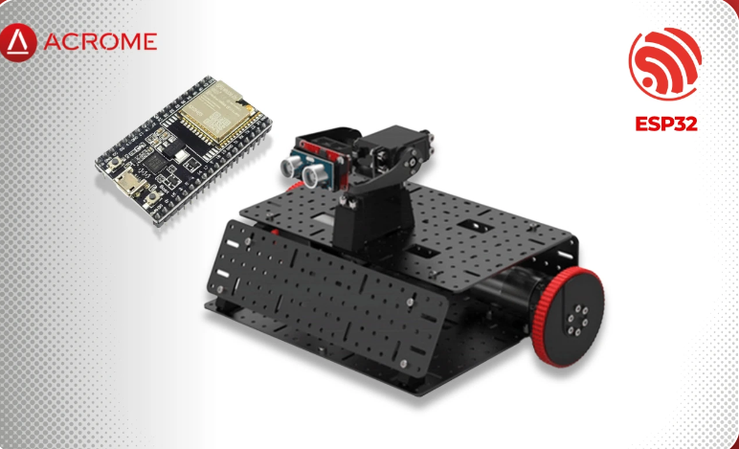
Pregled postojećih rješenja
ESP32/ESP32-CAM robot s web sučeljem (Acrome projekt)
ESP32 radar sustav s ultrazvučnim senzorom i web prikazom
Autonomni robot za izbjegavanje prepreka (ESP32 + ultrazvuk + servo)

Slide 4
Specifičnost našeg rješenja
Kombinacija ultrazvučnog senzora, PIR senzora i kamere.
Diferencijalni pogon s MG90S servo motorima.
Web poslužitelj u stvarnom vremenu (Wi-Fi).
Vizualna potvrda cilja uz korisničku interakciju.

Slide 5
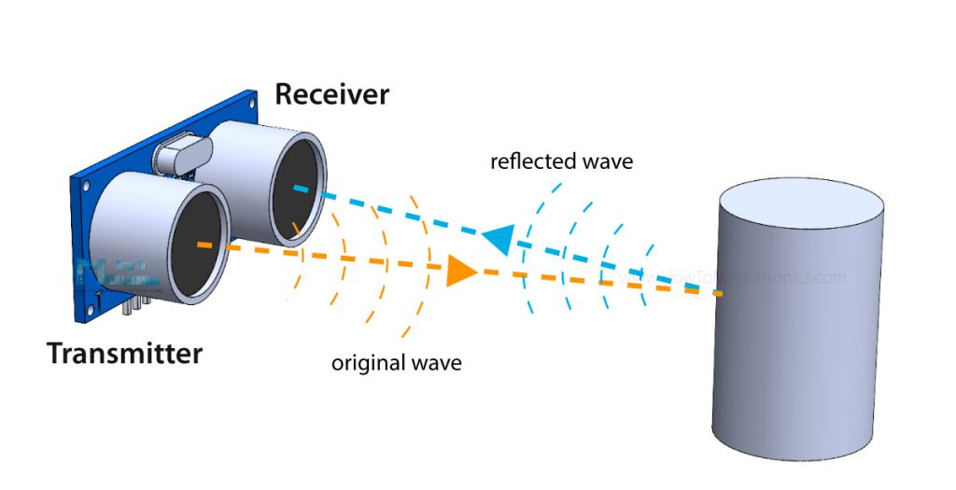
Teorijska podloga – ultrazvuk
Emitira ultrazvučni impuls i mjeri vrijeme povratka.
Izračun udaljenosti temeljen na brzini zvuka.
Omogućuje robotu da „vidi“ prepreke ispred sebe.

Slide 6
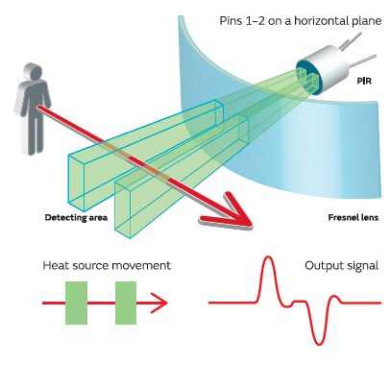
Teorijska podloga – PIR senzor
Registrira infracrveno zračenje živih bića.
Omogućuje razlikovanje živih bića od neživih objekata.
Aktivira kameru za vizualnu potvrdu.

Slide 7
Prijedlog sklopovskog rješenja
Mikrokontrolerska jedinica: ESP32.
Senzori: ultrazvučni (HC-SR04), PIR (HC-SR501).
Kamera: ESP32-CAM.
Aktuatori: servo motori MG90S.
Komunikacija: Wi-Fi, web poslužitelj.

Slide 8
Prijedlog programskog rješenja
Beskonačna petlja: mjerenje – odluka – akcija.
Ako detektiran objekt → provjera topline (PIR).
Ako toplina → zaustavi i pokreni kameru.
Ako prepreka → algoritam za izbjegavanje.
Stanja sustava: IDLE – FORWARD – TURNING – STOP.
Mjerenja udaljenosti i topline u petlji.
Komunikacija putem WebSocket protokola.
HTML/JavaScript sučelje za korisnika.

Slide 9
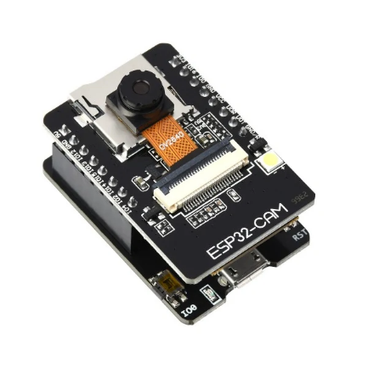
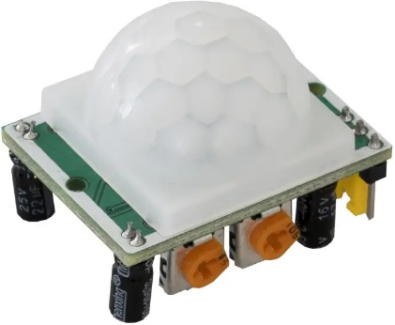
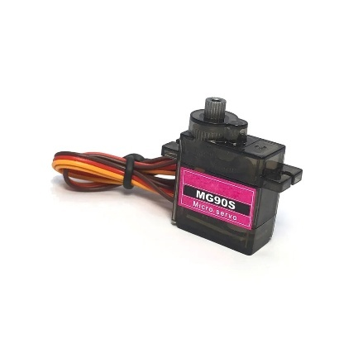
Korištene komponente
ESP32 CP2102 (upravljačka jedinica).
ESP32-CAM (kamera).
HC-SR04 (ultrazvučni senzor).
HC-SR501 (PIR senzor).
Servo motori MG90S.
Konstrukcija robota.

Slide 10
Konstrukcijsko rješenje
Nosiva konstrukcija od dvije plohe.
Gornja ploha: senzori, kamera, elektronika.
Donja ploha: servo motori i pogon.
Dodatna zaštita: kondenzatori, Schottky dioda.

Slide 11
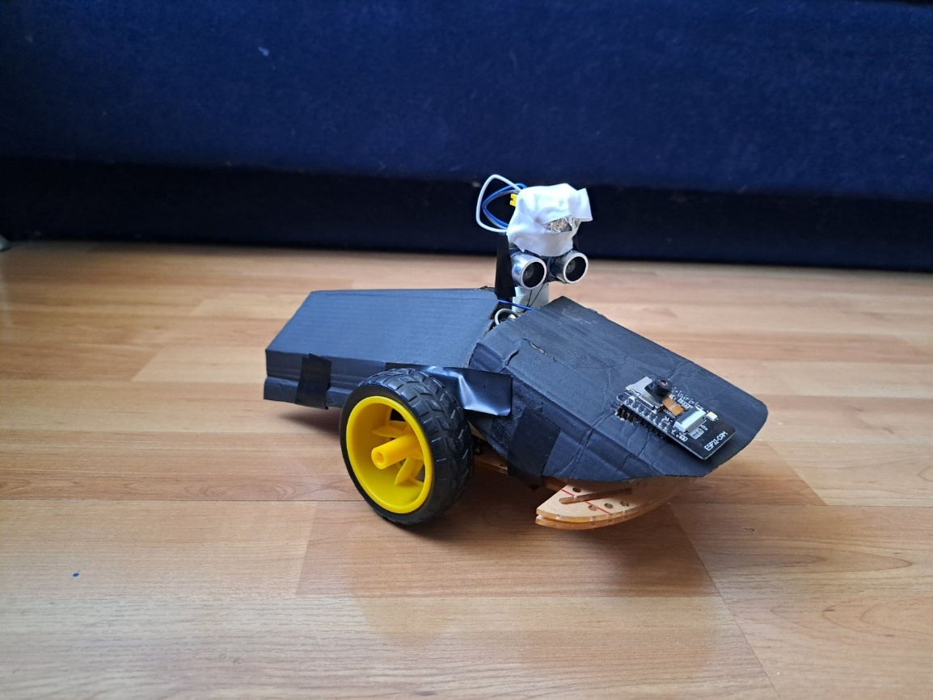
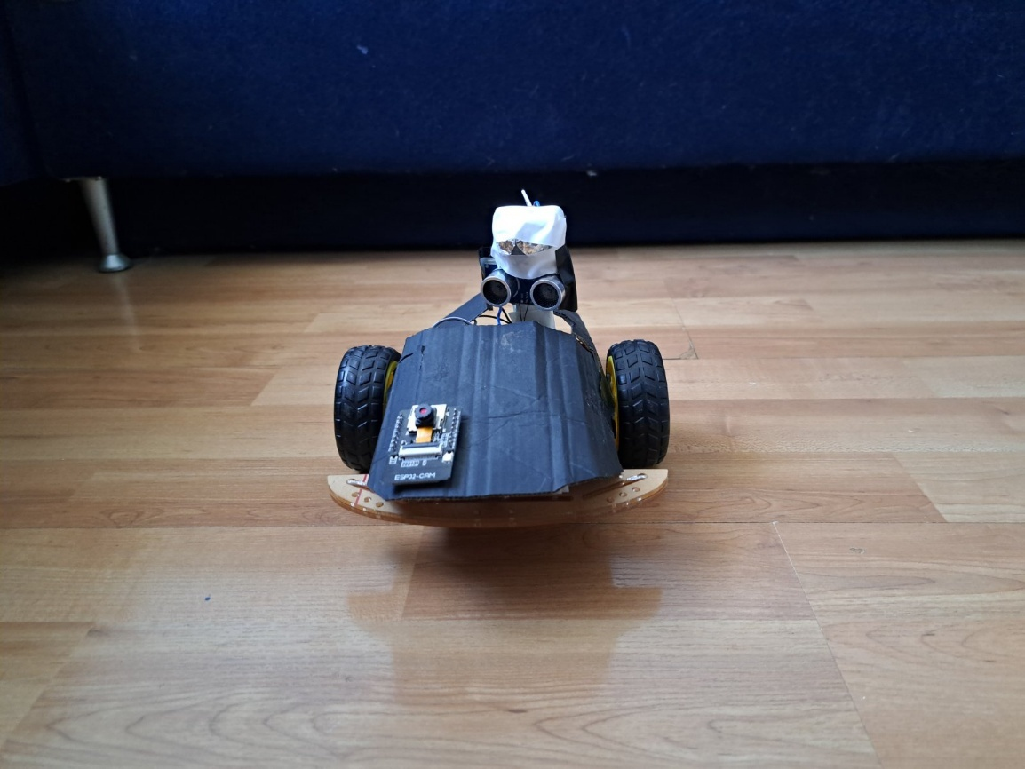

Slide 12
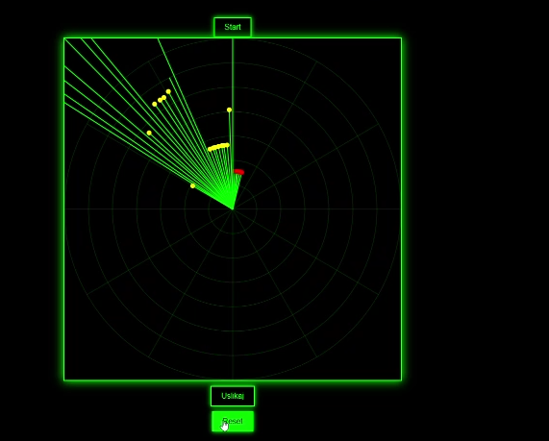
Testiranje
Testiran Wi-Fi spoj i web sučelje.
Mjerenje udaljenosti (10–100 cm).
Test PIR senzora (ruka, osoba, toplinski izvor).
Testiranje kretanja na 2x2 m podlozi.

Slide 13
Rezultati
Točnost ultrazvučnog mjerenja ±1 cm do 30 cm.
Radarsko skeniranje stabilno u većini slučajeva.
PIR senzor: problem s lažnim detekcijama.
Sustav funkcionalan, ali s ograničenjima.

Slide 14
Zaključak
Projekt uspješno realiziran.
Prednosti: kombinacija senzora, vizualna potvrda, mrežna komunikacija.
Nedostaci: nepouzdanost PIR senzora, povremeni problemi ultrazvuka.
Mogućnosti poboljšanja: bolja filtracija senzora, jača konstrukcija, stabilniji softver.

Slide 15
KRAJ

